Slide 1
Kaupan alan esimiesbarometri 2020
Kaupan alan esimiesten neuvottelujärjestö

Slide 2
Tiivistelmä
Kyselyyn vastanneista 22% epäilee, etteivät pysty työskentelemään nykyisissä tehtävissään vanhuuseläkeikään asti. Vuonna 2018 joka neljäs epäili, että terveytensä puolesta heillä voisi olla vaikeuksia työskennellä vanhuuseläkkeelle asti nykyisessä työssään. Tilanne on siis pysynyt jokseenkin ennallaan.
Kolmannes esimiehistä kokee koko ajan olonsa melko tai erittäin stressaantuneeksi. Viimeisen vuoden aikana sairaana tai puolikuntoisena töihin on tullut puolet vastaajista.
Työ ”valuu” edellisvuosien tapaan esimiesten vapaa-ajan puolelle. Vajaa kolmannes uskoo kuitenkin siihen, ettei tilanne muuttuisi enää olennaisesti nykyisestä. Yleisempää se on tulosvastuussa olevilla esimiehillä kuin muilla esimiehillä. Aikaisempaan tapaan kolmannes vastaajista tekee esimiestöitään esimerkiksi vuosilomallansa. Toisaalta näyttää, että aikaisempaa isompi osuus vastaajista ehtii työvuoronsa aikana hoitamaan tarvittavat päivittäiset työtehtävänsä. Kolme neljästä kokee, että pystyy vaikuttamaan myös omiin työaikoihinsa.
Esimiehet kokevat, että työhyvinvointia parantaisi esimiestyöhön käytettävän ajan lisääminen työpaikalla.

Slide 3
Työ ja vapaa-aika
Vastaajista 63 prosenttia ehtii tekemään aina tai lähes aina työhönsä kuuluvat työtehtävät työvuoronsa aikana. Tilanne on kohentunut aikaisemmista vuosista.
Vastaajista 56 prosenttia kertoo tekevänsä esimiestöitään palkatta myös työajan jälkeen. Tilanne ei ole merkittävästi muuttunut aikaisemmista kyselyistä. Kolmannes kuitenkin kokee, ettei ehdi esimerkiksi kuunnella ja kannustaa alaisiaan.
Työnantajansa some-kanavia päivittää 44 prosenttia vastaajista.
Vastaajista 32 prosenttia pystyy pitämään päivittäiset ruoka- ja kahvitauot. Tilanne on edelleen kohentunut viime - (30%) ja edellisvuodesta (23%).

Slide 4
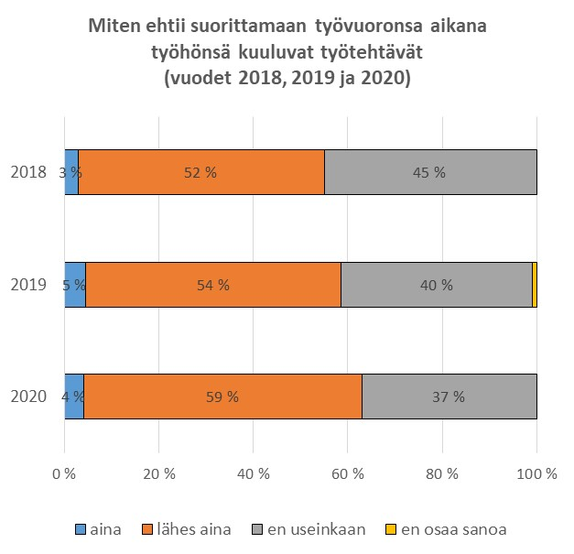

Slide 5
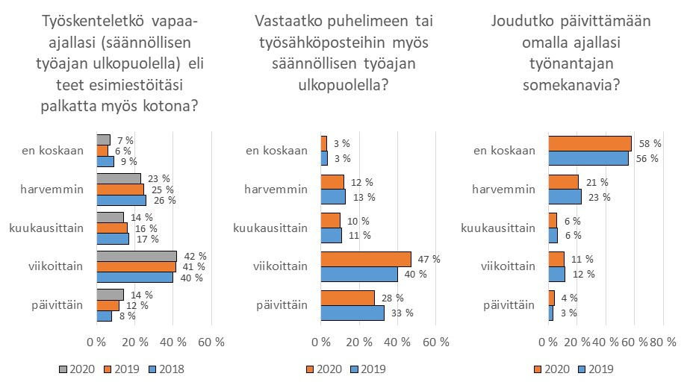
Työskentely vapaa-ajalla

Slide 6
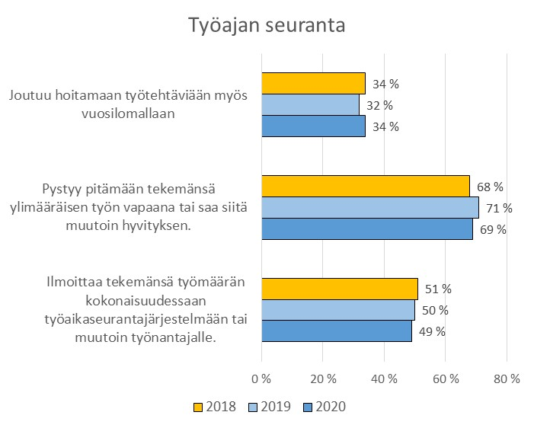

Slide 7
Työssä 1/2
Tämän vuotiseen kyselyyn vastanneet ovat työhönsä tyytyväisempiä kuin vastaajat edellisvuosina (70 % vastaajista on jokseenkin tai täysin tyytyväinen työhönsä).
Vastaajista vajaa 2/3 ei koe, että kannustinjärjestelmin huomioitaisiin esimiesten tilanne.
Vastaajista noin 2/3 kokee, että heidän näkemyksiään kuunnellaan.
Vajaa ¾ kokee toimenkuvansa selkeänä, mutta joka viides katsoo silti, että työvälineet eivät olisi kunnossa.
Jokseenkin tai täysin samaa mieltä saamansa koulutuksen ja perehdyttämisen riittävyydestä on 53 % vastaajista.
Vastaajien mukaan hiukan yli puolet esimiesten esimiehistä on perillä työn määrästä ja reilu kolmannes seuraa myös kuormittavuutta riittävästi. Yritysten HR:t ymmärtävät esimiesten arkea noin 40 %:n mielestä.
Viime vuotta useammin vastaajat näyttävät kokevan, että heidän esimiehensä seuraa heidän työnsä kuormittavuutta riittävästi. Vajaa puolet ei kuitenkaan edelleenkään koe kykenevänsä irtaantumaan ja palautumaan työstään.

Slide 8
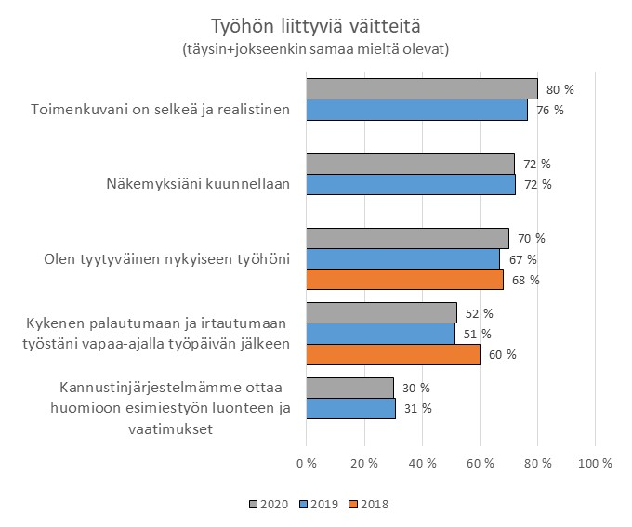

Slide 9
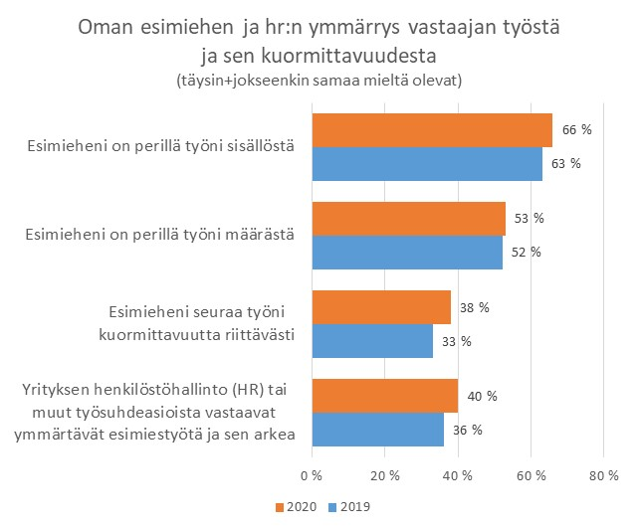

Slide 10
Työssä 2/2
Esimiesten luottamus yrityksensä ylimpään johtoon on viime vuodesta on jatkanut vahvistumistaan (v.2018 57%, v.2019 60%, v.2020 65%).
Aikaisempaa useammin vastaajat nyt kokevat, että yrityksen ylin johto luottaa alaisiinsa.
75 prosenttia vastaajista luottaa omaan esimieheensä.
Luottamussuhde välittömän työyhteisön sisällä on pysynyt vahvana.
Esimieskollegat ovat työhön liittyvissä asioissa merkittävä tuen lähde.

Slide 11
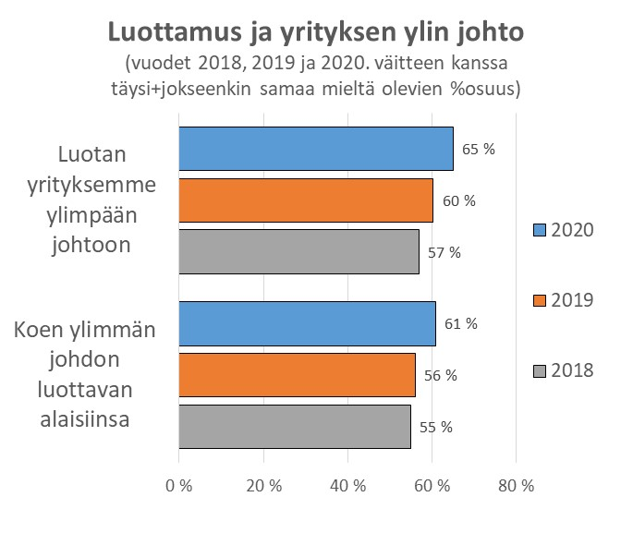

Slide 12
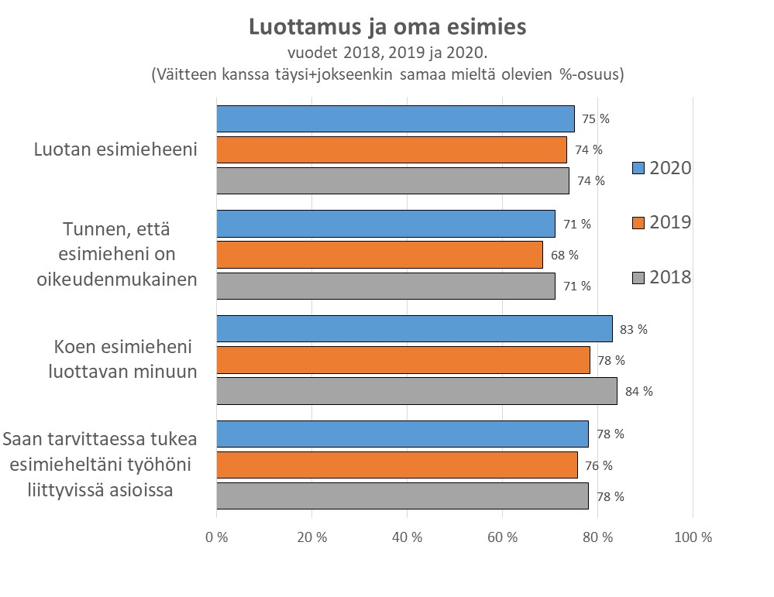

Slide 13
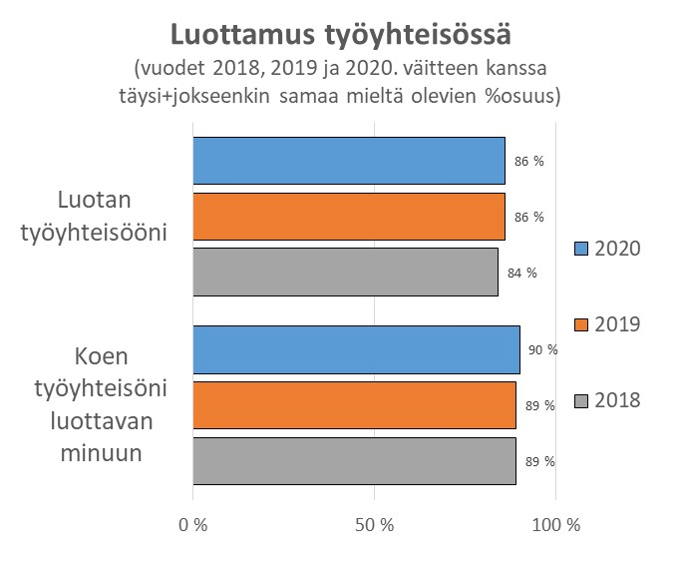

Slide 14
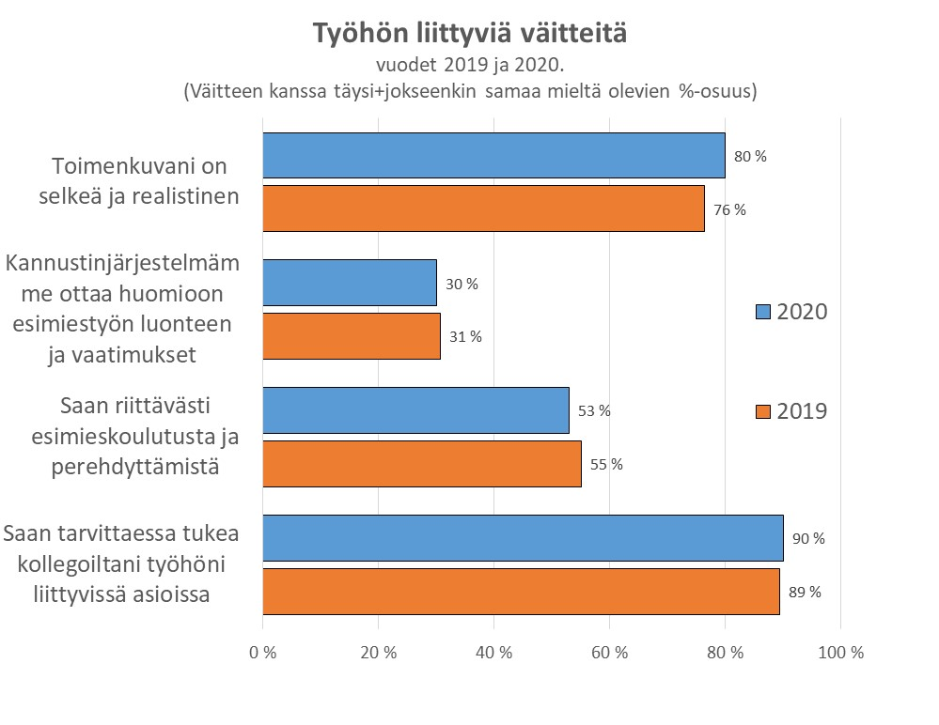

Slide 15
Työyhteisö
57 prosenttia koki, että työyhteisössä kaikkia kohdellaan tasapuolisesti.
57 prosenttia piti yrityksensä johtamissuhteita toimivina ja selkeinä.
Työilmapiiritutkimukset kuvaavat aikaisempaa luotettavammin johtamista ja esimiestyötä (v.2018 46%, v.2019 48%, v.2019 51%)
Työpaikan vaihtoaikeet jaksamissyistä ovat hieman vähentyneet verrattuna aikaisempiin vuosiin.
Viime vuotta pienempi osuus on joutunut 12 kk:n aikana käymään sairaana töissä.

Slide 16
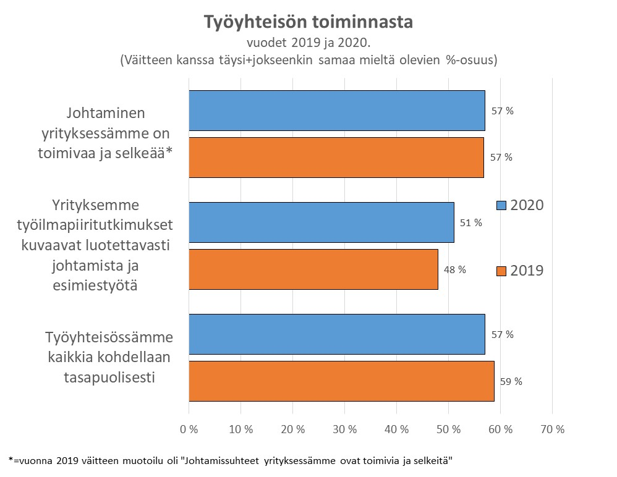

Slide 17
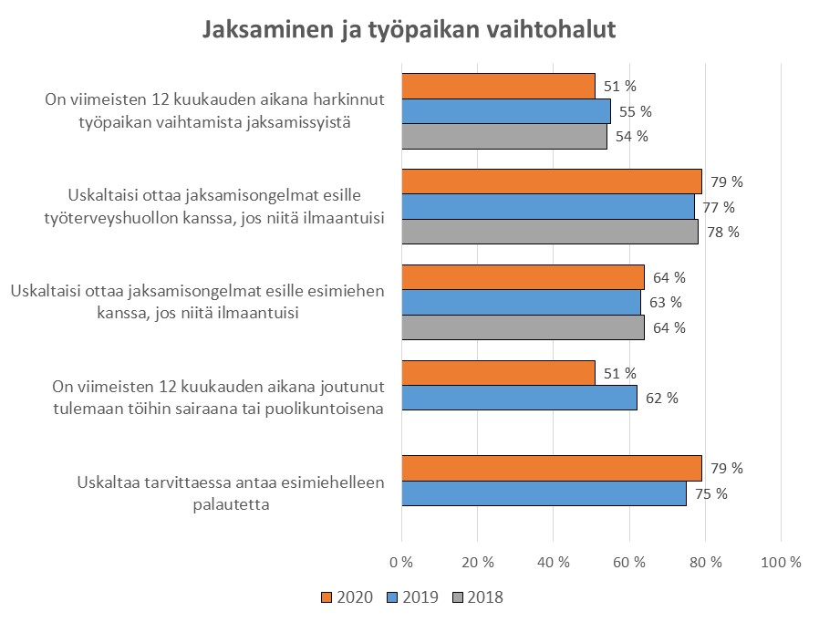

Slide 18
Sairastaminen ja työkyky
Edellisvuosia isompi osuus kertoo, ettei heillä ole viimeisen 12 kk:n aikana sairauspäiviä.
Esimiesten arvosana omalle työkyvylleen oli tänä vuonna 8,84 (v.2019 8,87 ja v.2018 9,04).
S-ryhmän palveluksessa olevat esimiehet ovat kaikista valmiimpia suosittelemaan työnantajaansa ystävilleen. Suositteluhalukkuus S-ryhmän esimiesten keskuudessa on muuttui viime vuotiseen tapaan paremmaksi. Lidlin kohdalla näyttäisi suositteluhalukkuudessa tapahtuneen merkittävä muutos toiseen suuntaan.

Slide 19
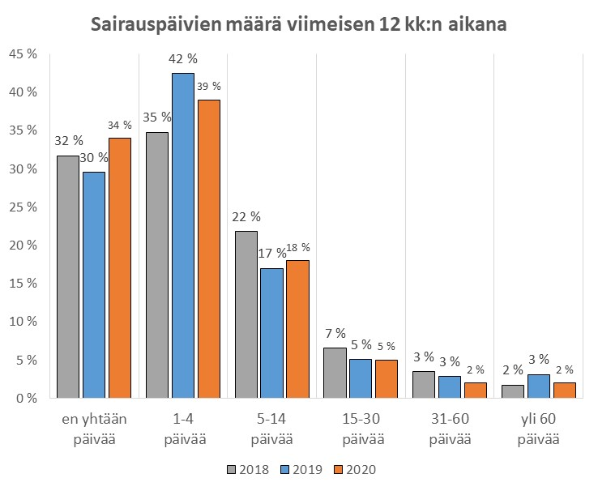

Slide 20
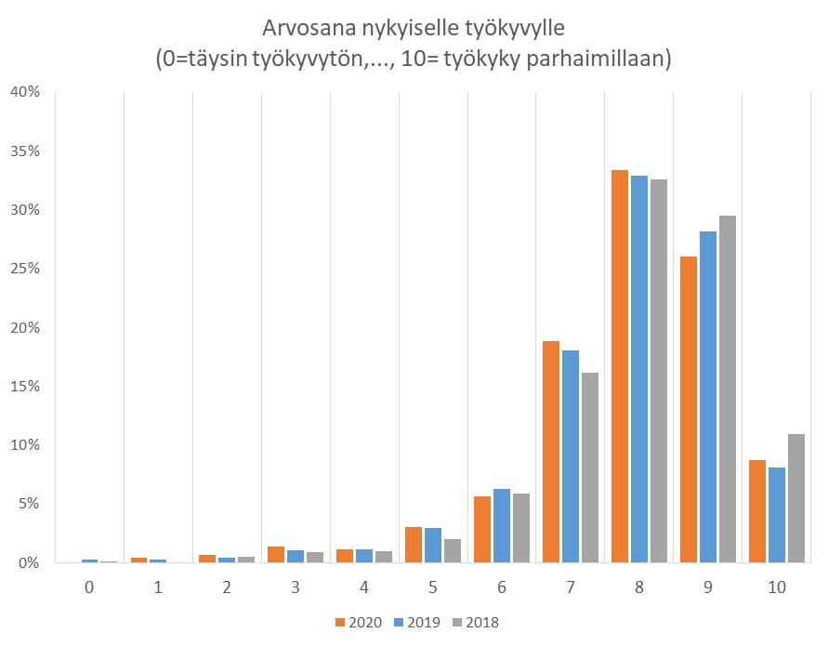

Slide 21
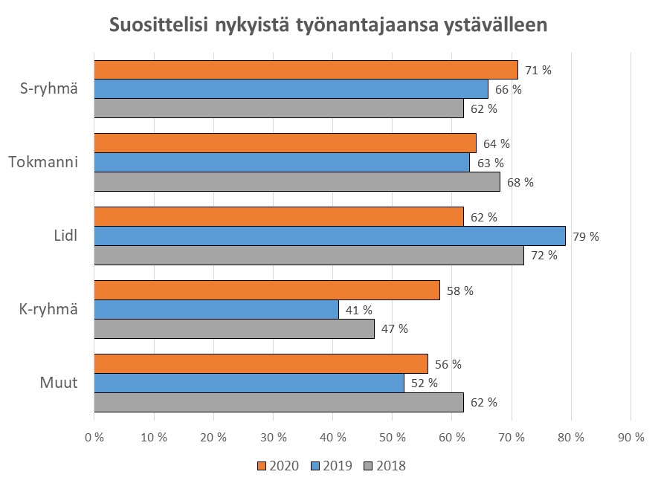

Slide 22
Miten edistää esimiesten työhyvinvointia
Kolme toimivinta keinoa edistää työpaikoilla esimiesten työhyvinvointia ovat riittävän ajan varmaan esimiestyölle, esimiesaseman huomioiminen paremmin palkkauksessa sekä huolehtimalla riittävistä henkilöstöresursseista.
Ammattiliitto edistää parhaiten työhyvinvointia huomioimalla esimiesten palkkauksen, saattamalla työhyvinvointi säännölliseen seurantaan sekä huolehtimalla palkanosien ja –maksun yhdenvertaisuudesta.
Etätyöohjeissa tuli huomioida paremmin esimiestyön vaatimukset.
77 prosenttia toivoo neuvottelujärjestöltä omaa tiedottamista ja 68 prosenttia verkkokoulutuksia. 46 prosenttia kannattaa työnvälitystoimintaa.

Slide 23
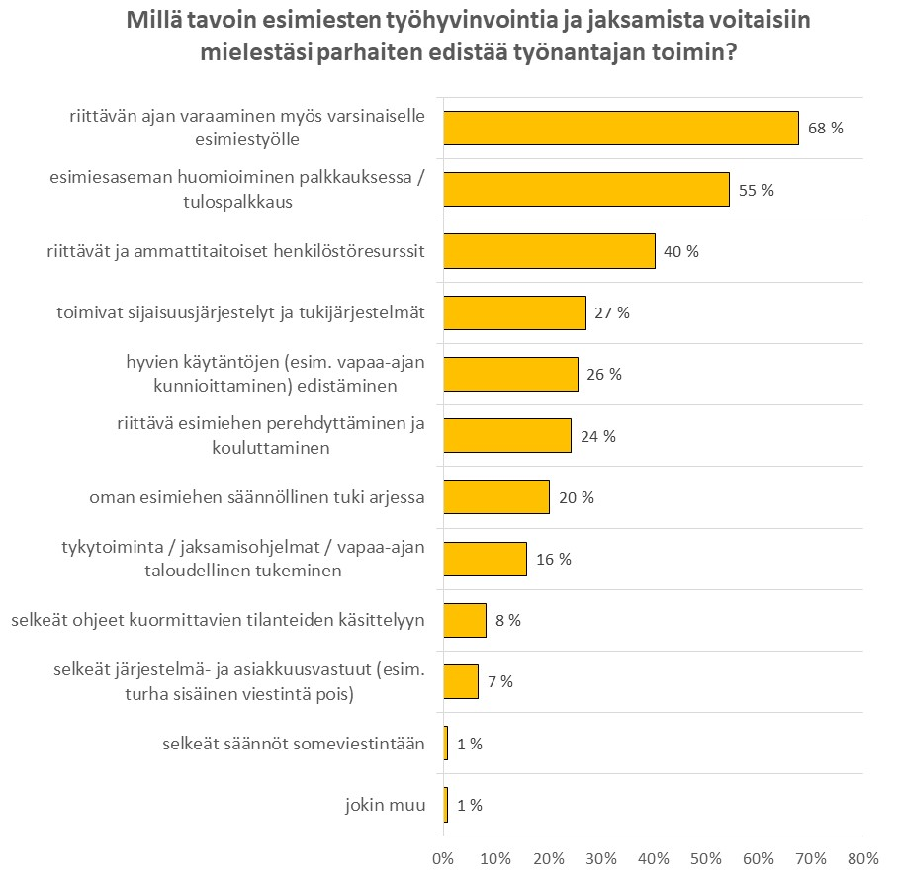

Slide 24
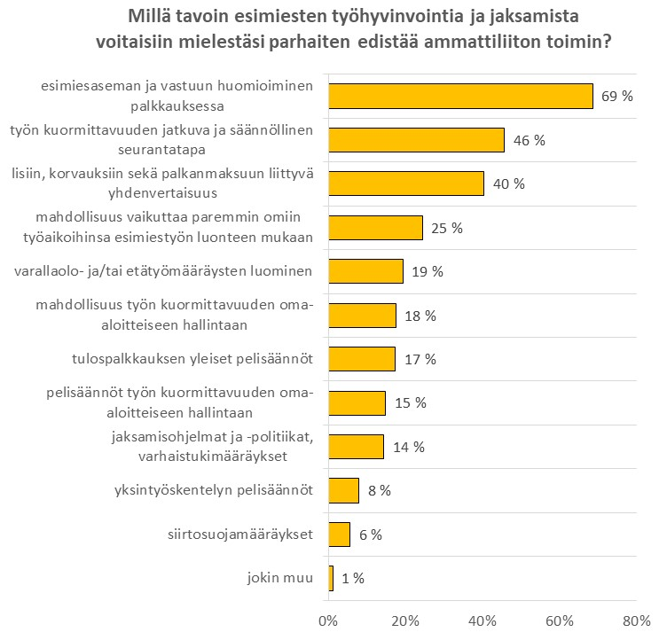

Slide 25
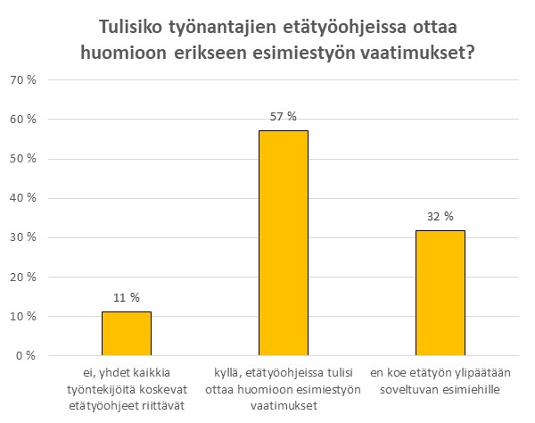

Slide 26
Kyselystä
Kaupan alan esimiesten neuvottelujärjestö lähetti kyselyn työssäjaksamisesta KEY:n ja PAMin jäsenistöön kuuluville kaupan esimiehille. Kyselyyn saatiin vastauksia kaikkiaan 1039.
Kysely toimitettiin vastaajille sähköpostilinkkinä.
Kysely toteutettiin ajalla 17.8.-30.8.2020

Slide 27
Kiitos

